Slide 1

SECONDARIE DI
PRIMO E SECONDO GRADO
SITO WWW.USRFVG.IT
AREE TEMATICHE PERCORSI EDUCATIVI SPORT E SANI STILI DI VITA

Slide 2

https://www.miur.gov.it/web/guest/anno-scolastico-2021-22
www.campionatistudenteschi.it
a partire da 31 gennaio e fino al 28 febbraio 2022

Slide 3
CONCORSO MENS SANA IN CORPORE SANO
“Relazioni ed emozioni nello sport: quando l’attività motoria diventa passione, gioco, condivisione, sfida ”
Adesioni tramite Forms
Scadenza prodotti multimediali entro il 6 maggio 2022
Verranno premiati i primi tre istituti di ogni provincia di primo e secondo grado in base alla graduatoria definita nel bando, tramite dei Voucher destinati a materiale sportivo

Slide 4

- TORNEO REGIONALE SCACCHI ONLINE _ 02 FEBBRAIO 2022
- BASEBALL5
- CANOTTAGGIO
OFFERTE SPORTIVE

Slide 5
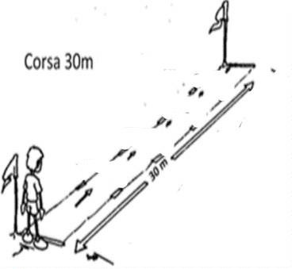

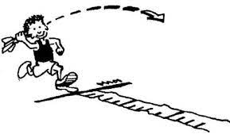
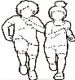
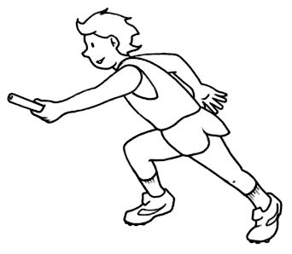


CONTEST TRIATHLON
Lancio del vortex da fermo
Staffetta 2x2 30 mt.
30MT.

Slide 6
Scuole Secondarie di I Grado
Ragazzi/e (2010/11)
Cadetti/e (2008/9/10)
Scuole Secondarie di II Grado
Allievi/e (2005/6/7/8)
Juniores M/F (2003/4/5)
Scuole Secondarie di I e II Grado
Paralimpici tutte le categorie previste

Slide 7
Cat. Ragazzi/e (2010/11)
30 mt piani
Salto in lungo da Fermo
Vortex (lancio da fermo)
Staffetta 4 x 30mt corsa (opzionale)
Salto in lungo da fermo
punti | mas | fem
5 | >=1,9 | >=1,8
4 | 1,70 | 1,60
3 | 1,40 | 1,30
2 | 1,20 | 1,10
1 | <1,20 | <1,10
Corsa 30 m
punti | mas | fem
5 | 4”90 | 5”40
4 | 5”50 | 6”20
3 | 6”70 | 7”20
2 | 7”70 | 8”20
1 | >7”70 | >8”20
Lancio del vortex
punti | mas | fem
5 | >=38 | >=30
4 | 30 | 23
3 | 23 | 17
2 | 15 | 12
1 | <15 | <12

Slide 8
Cat. Cadetti/e (2008/09/10)
30 mt piani
Salto in lungo da Fermo
Vortex (lancio da fermo)
Staffetta 4 x 30mt corsa (opzionale)
Salto in lungo da fermo
punti | mas | fem
5 | >=2,0 | >=1,90
4 | 1,80 | 1,70
3 | 1,60 | 1,50
2 | 1,40 | 1,30
1 | <1,40 | <1,30
Corsa 30 m
punti | mas | fem
5 | 4”70 | 5”30
4 | 5”40 | 6”00
3 | 6”20 | 6”90
2 | 7”20 | 7”90
1 | >7”20 | >7”90
Lancio del vortex
punti | mas | fem
5 | >=40 | >=32
4 | 32 | 25
3 | 25 | 19
2 | 17 | 14
1 | <17 | <14

Slide 9
Cat. Allievi/e (2006/07/08)
30 mt piani
Salto in lungo da Fermo
Vortex (lancio da fermo)
Staffetta 4 x 30mt corsa (opzionale)
Salto in lungo da fermo
punti | mas | fem
5 | >=2,2 | >=2,00
4 | 2,0 | 1,80
3 | 1,80 | 1,60
2 | 1,50 | 1,40
1 | <1,50 | <1,40
30 mt piani
punti | mas | fem
5 | 4”30 | 5”20
4 | 5”00 | 5”90
3 | 5”80 | 6”60
2 | 6”60 | 7”50
1 | >6”60 | >7”50
Lancio del vortex
punti | mas | fem
5 | >=45 | >=35
4 | 37 | 28
3 | 30 | 21
2 | 25 | 16
1 | <20 | <16

Slide 10
Cat. Juniores M/F (2003/04/05/06)
30 mt piani
Salto in lungo da Fermo
Vortex (lancio da fermo)
Staffetta 4 x 30mt corsa (opzionale)
30 mt piani
punti | mas | fem
5 | 4”20 | 5”10
4 | 4”70 | 5”80
3 | 5”30 | 6”50
2 | 6”10 | 7”40
1 | >6”10 | >7”40
salto in lungo da fermo
punti | mas | fem
5 | >=2,3 | >=2,00
4 | 2,10 | 1,80
3 | 1,90 | 1,60
2 | 1,70 | 1,40
1 | <1,70 | <1,40
lancio del vortex
punti | mas | fem
5 | >=50 | >=40
4 | 42 | 35
3 | 35 | 28
2 | 27 | 20
1 | <27 | <20

Slide 11
Scheda tecnica di supporto per la succesiva compilazione e invio del Forms
TRIATHLON
CLASSE |  | DENOMINAZIONE ISTITUTO |  |  |  |  | DOCENTE
CLASSIFICA MASCHILE
COGNOME | NOME | SALTO IN LUNGO |  | CORSA 30 MT |  | LANCIO DEL VORTEX |  | STAFFETTA | GENERALE
 |  | MISURA | PUNTI | TEMPO | PUNTI | MISURA | PUNTI | TEMPO | TOT. PUNTI
 |  |  |  |  |  |  |  |  | 0
 |  |  |  |  |  |  |  |  | 0
 |  |  |  |  |  |  |  |  | 0
 |  |  |  |  |  |  |  |  | 0
 |  |  |  |  |  |  |  |  | 0
 |  |  |  |  |  |  |  |  | 0
 |  |  |  |  |  |  |  |  | 0
 |  |  |  |  |  |  |  |  | 0
 |  |  |  |  |  |  |  |  | 0
 |  |  |  |  |  |  |  |  | 0
 |  |  |  |  |  |  |  |  | 0
 |  |  |  |  |  |  |  |  | 0
 |  |  |  |  |  |  |  |  | 0
 |  |  |  |  |  |  |  |  | 0
 |  |  |  |  |  |  |  |  | 0
 |  |  |  |  |  |  |  |  | 0
TRIATHLON
CLASSE |  | DENOMINAZIONE ISTITUTO |  |  |  |  | DOCENTE
CLASSIFICA FEMMINILE
COGNOME | NOME | SALTO IN LUNGO |  | CORSA 30 MT |  | LANCIO DEL VORTEX |  | STAFFETTA | GENERALE
 |  | MISURA | PUNTI | TEMPO | PUNTI | MISURA | PUNTI | TEMPO | TOT. PUNTI
 |  |  |  |  |  |  |  |  | 0
 |  |  |  |  |  |  |  |  | 0
 |  |  |  |  |  |  |  |  | 0
 |  |  |  |  |  |  |  |  | 0
 |  |  |  |  |  |  |  |  | 0
 |  |  |  |  |  |  |  |  | 0
 |  |  |  |  |  |  |  |  | 0
 |  |  |  |  |  |  |  |  | 0
 |  |  |  |  |  |  |  |  | 0
 |  |  |  |  |  |  |  |  | 0
 |  |  |  |  |  |  |  |  | 0
 |  |  |  |  |  |  |  |  | 0
 |  |  |  |  |  |  |  |  | 0
 |  |  |  |  |  |  |  |  | 0
 |  |  |  |  |  |  |  |  | 0
 |  |  |  |  |  |  |  |  | 0

